Slide 1
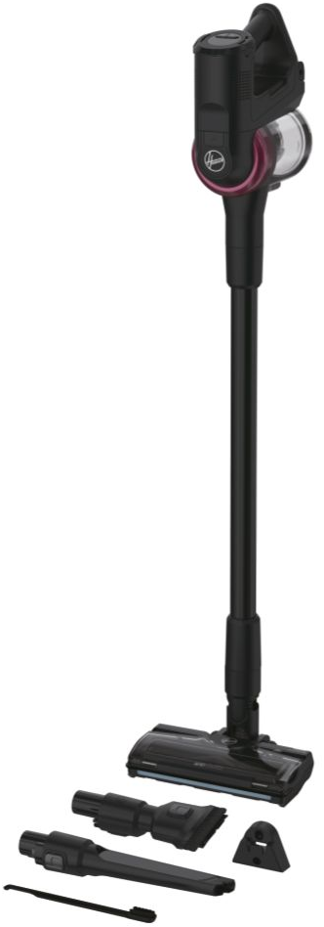

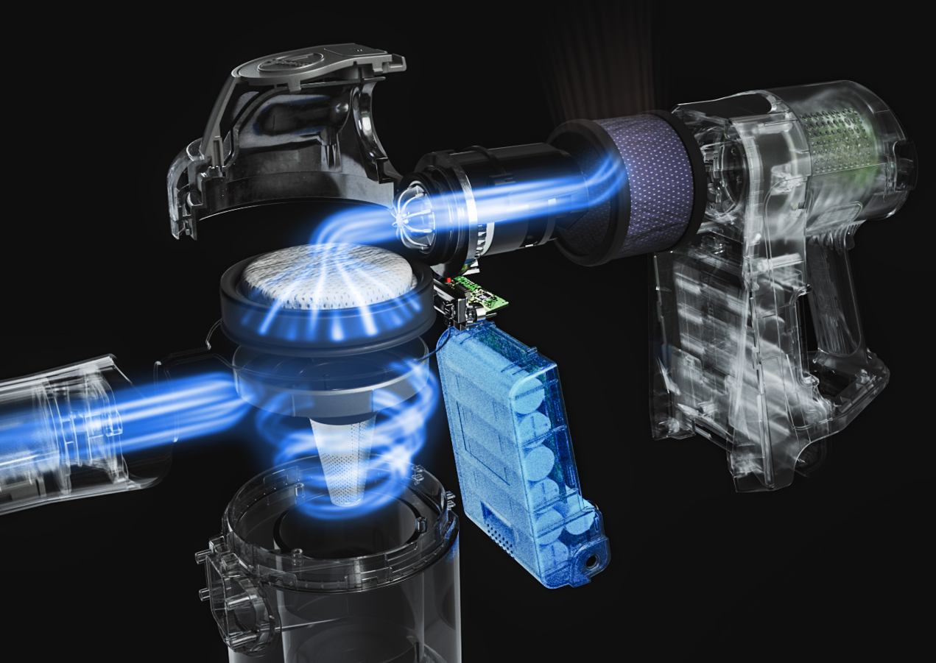

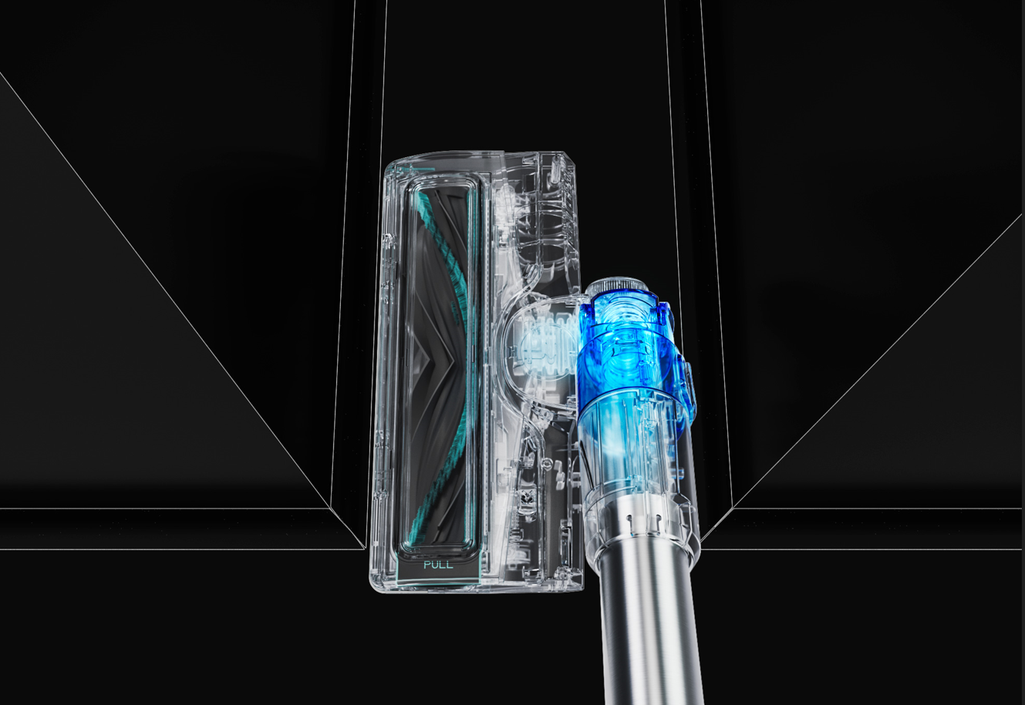
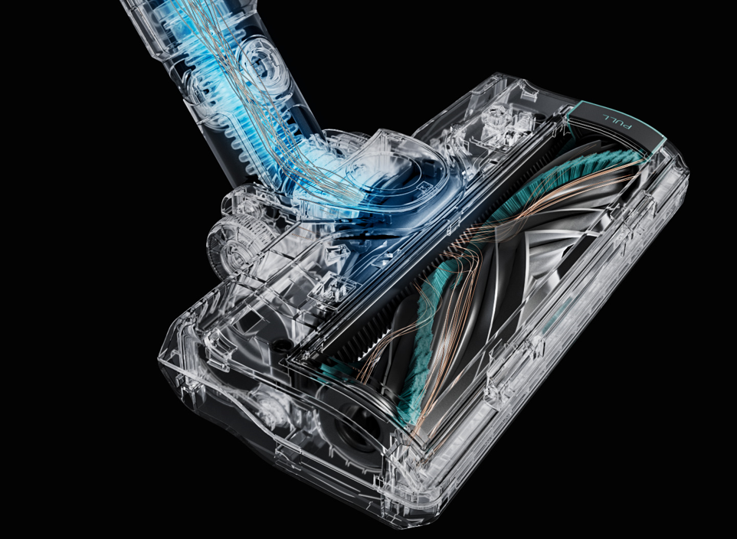

HF410H 011 – akumulátorový vysavač HF4
Multifunkční – tyčový a ruční akumulátorový vysavač, vysoká flexibilita - ovladatelnost 360°, intuitivní uživatelské rozhraní, technologie ANTI-TWISTTM proti namotávání vlasů a nečistot, 42 AW po dobu 30 minut, LED osvětlení hubice All Floors, nádoba na prach 0,7 l, snadné nabíjení kdekoliv
Výkon a vlastnosti
Jmenovité napětí (V) 25,2
Doba provozu baterie (min) 30 min standardní režim,
15 min Turbo režim
Typ baterie Lithium Ion (LION) – vyjímatelná
Hlučnost (dB(A)) 86
Funkce a výbava
Typ motoru Bezkartáčový motor 240 W, 42 AW ve standardním režimu po dobu 30 min
Vysoká flexibilita hubice Ovládání 360° do všech stran
Předmotorový filtr Omývatelný mikrofiltr
Filtr na výstupu Omývatelný mikrofiltr
Jmenovité napětí (nabíječky) (V) 230-240
Délka trvání prvního nabíjení (hod) 24
Doba potřebná k dobití z plně
vybitého stavu (hod) 3,5 (po prvním nabití)
Délka kabelu nabíječky (m) 1,5
Nastavení výkonu Tlačítkem ZAPNOUT / VYPNOUT /
Turbo režim
LED displej na rukojeti Indikátor nabíjení a stavu baterie, upozornění na údržbu
LED osvětlení hubice Kompaktní pruh se studeným světlem lépe odhalí prach na povrchu
Objem nádoby na prach (l) 0,7
Snadné vysypávání prachu One Touch
Montáž na stěnu Ano
Snadné vyjímání kartáče z hubice Ano – bez nutnosti obracet hubici
Konektivita Připojení k aplikaci hOn
Příslušenství
ANTI-TWIST™ motorizovaná hubice na všechny povrchy All Floors s vyjímatelným rotačním kartáčem a hřebenem proti namotávání vlasů a nečistot
Velký prachový a nábytkový kartáč 2v1, štěrbinová hubice, čistící kartáček
Snadné vyjímání a nabíjení baterie s LED ukazatelem - nabíjení kdekoliv
Logistická data
Kód 39401014
EAN kód 8059019065823
Barva Černá s tmavou Magentou
Rozměry výrobku v x š x h (cm) 111 x 25,8 x 16,5
Čistá váha výrobku (kg) 2,63
Rozměry balení v x š x h (cm) 14,2 x 71 x 28,3
Hrubá váha s obalem (kg) 4,763
² AW měřeny v souladu s IEC 62885-4:2020 na konci hubice laboratoří třetí strany.
42AW² po dobu 30 minut
OVLADATELNOST 360°
VYJÍMATELNÁ BATERIE S LED UKAZATELEM A MOŽNOSTÍ NABÍJENÍ KDEKOLIV

